Slide 1
Les déchets
Découverte du monde – Sciences
⇨ Que trouve-t-on dans la poubelle ?

Slide 2
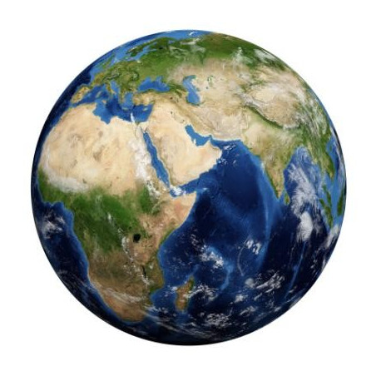
Nous allons commencer une leçon très
importante !
Nous allons essayer de bien comprendre, car c’est un sujet qui parle d’environnement, et donc de l’avenir de notre planète.
Nous allons en effet parler des déchets que nous produisons.

Slide 3
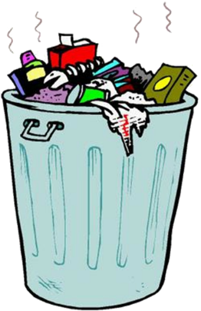
En moyenne en France, un habitant produit
513 kg de déchets par an.
Cela représente 1,4 kg de déchets par jour et par personne !

Slide 4
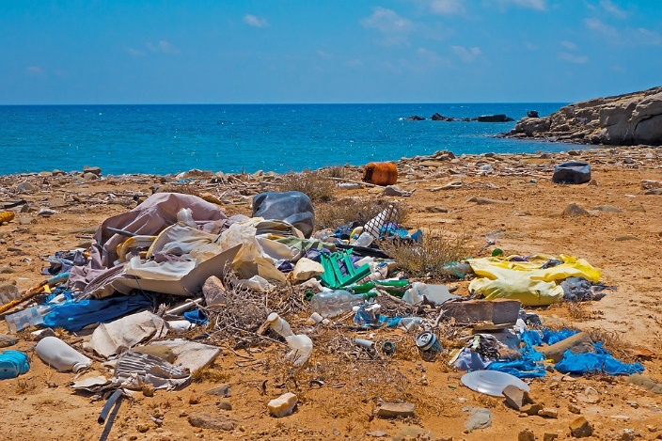
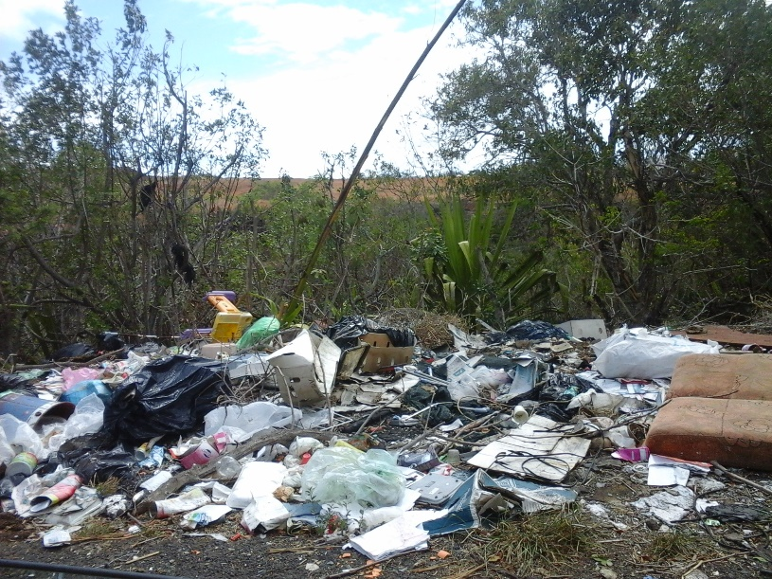
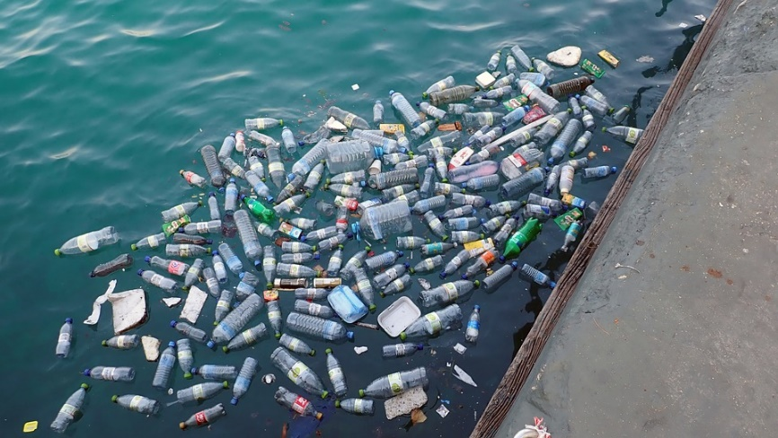
En moyenne en France, un habitant produit
513 kg de déchets par an.
Cela représente 1,4 kg de déchets par jour et par personne !
Ça pose évidemment des problèmes pour la planète.

Slide 5
En moyenne en France, un habitant produit
513 kg de déchets par an.
Cela représente 1,4 kg de déchets par jour et par personne !
Cela pose évidemment des problèmes pour la planète.
Et c’est ce dont nous allons parler dans cette leçon.

Slide 6
Nous allons commencer aujourd’hui par nous intéresser au contenu de notre poubelle !

Slide 7
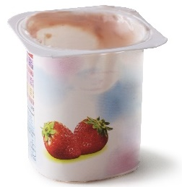
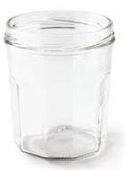
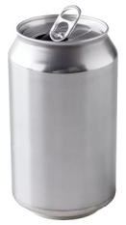
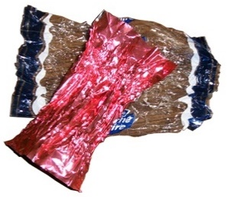
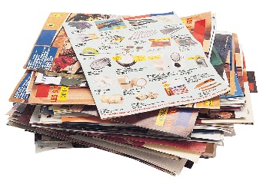
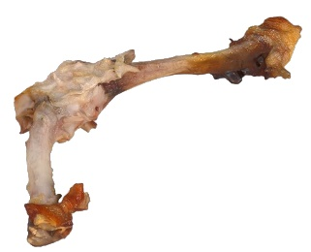
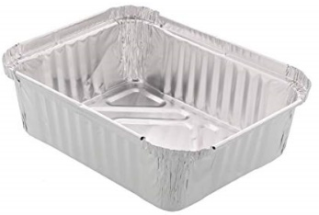
Voyons ce qu’on peut y trouver...
Que voyez-vous ?

Slide 8
Cela va être à vous de mettre un peu d’ordre dans tout ça, afin de mieux analyser le contenu de la poubelle.

Slide 9
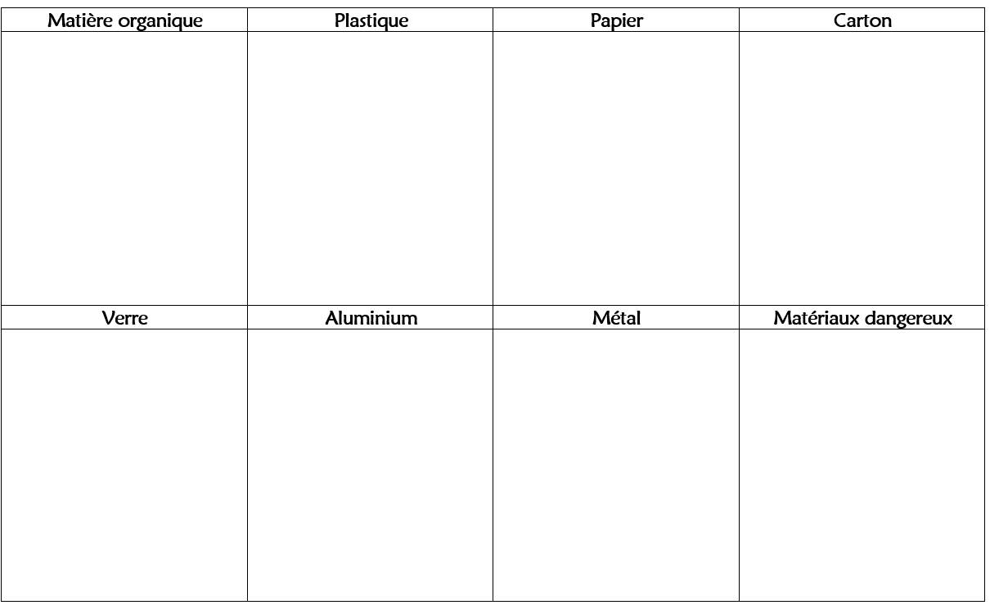
Pour cela, vous allez commencer par retrouver de quelle matière chaque objet est constitué, en les plaçant dans cette grille.

Slide 10
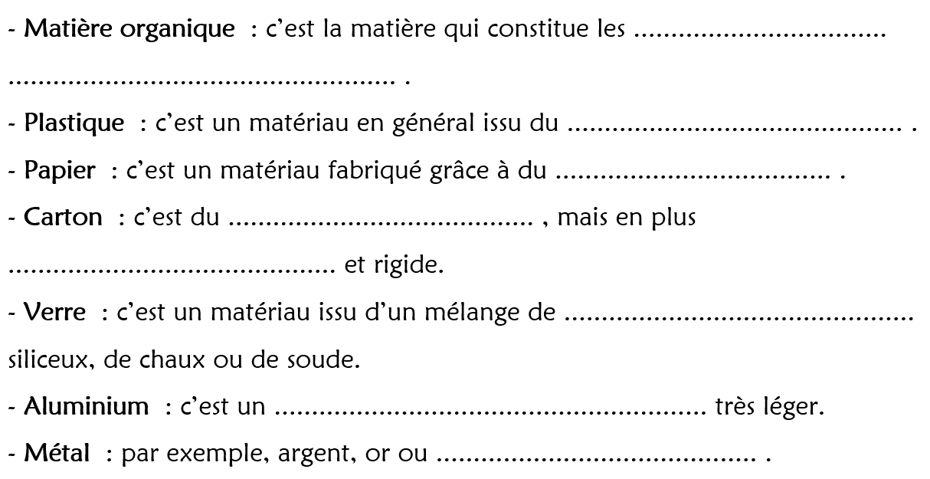
Ensuite, vous devrez compléter ce texte qui indique la provenance de chaque matière,
en faisant une recherche sur internet.
Au travail !

Slide 11
Voyons ce que vous avez trouvé.

Slide 12
Voyons ce que vous avez trouvé.
êtres vivants
pétrole
bois
papier
solide
sable
métal
fer

Slide 13
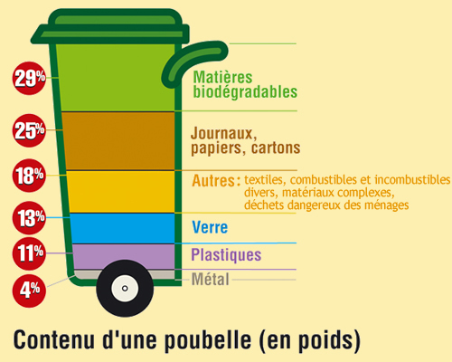
Observons à présent ce document.
Que voit-on ?
Qu’apprend-on ?

Slide 14
En résumé...
Dans notre poubelle, on trouve des tas de choses et d’objets, faits en différentes matières :
plastique, verre, aluminium, métal, papier, carton, bois, matière organique, matériaux dangereux...

Slide 15
La prochaine fois, nous verrons en combien de temps disparait un déchet, quand il est dans la nature.

